Slide 1
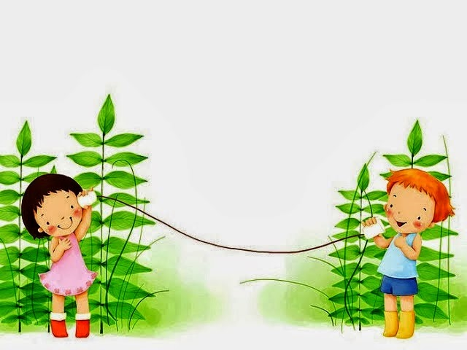
OA 4
Lenguaje Verbal
Educadora de Párvulos: Verónica Rodríguez
Kinder y Pre kinder
Escuela Pedro Antonio Tejos
Categorías semánticas 2
¿Animales?
Gato, perro, cerdo, jirafa, mono
¿ Qué son?
Fundamenta tus respuestas en cada lámina.

Slide 2
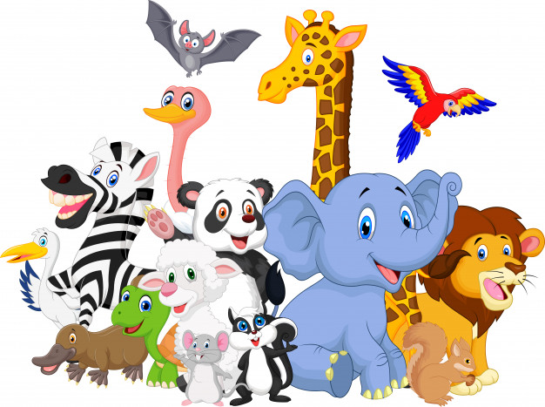
¿ Qué son?

Slide 3
¿ Qué son?

Slide 4
¿ Qué son?

Slide 5
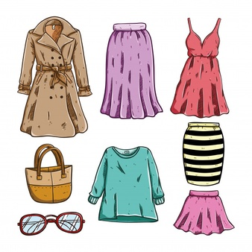
¿ Qué son?

Slide 6
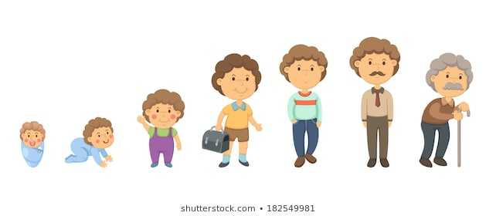
¿ Qué son?

Slide 7
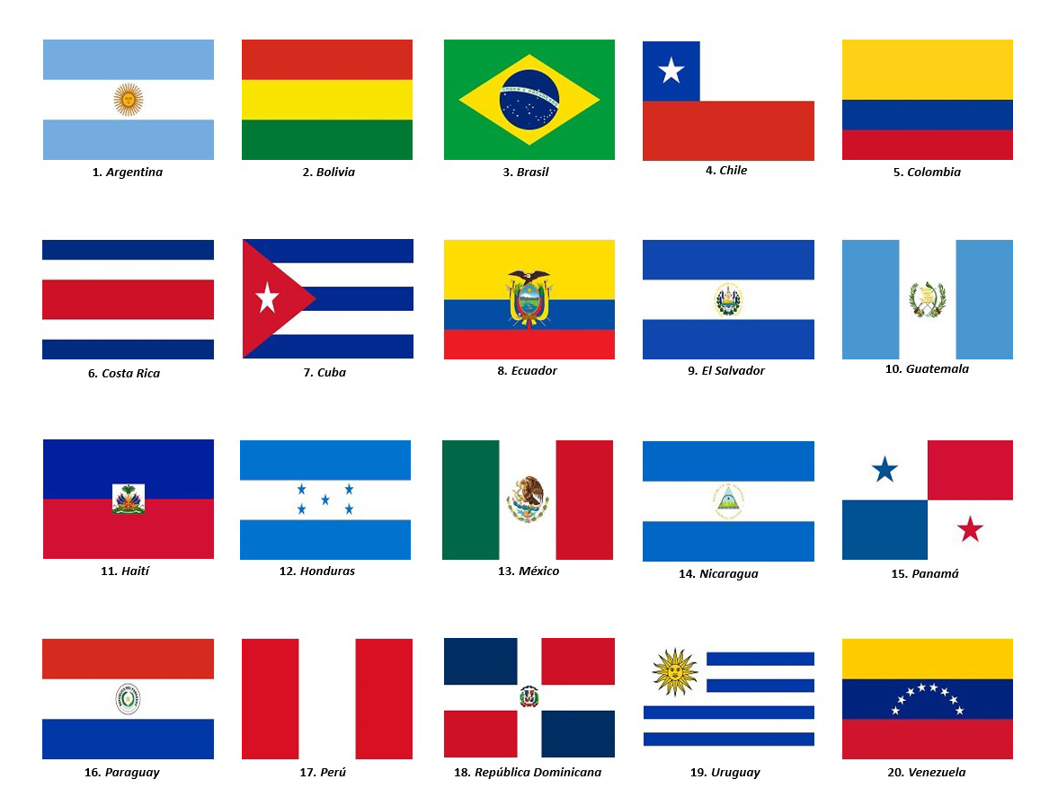
¿ Qué son?

Slide 8
¿ Qué son?

Slide 9
¿ Qué son?

Slide 10
¿ Qué son?

Slide 11
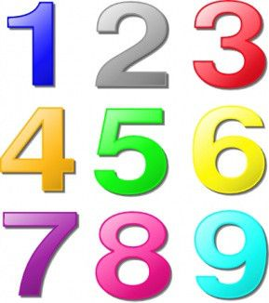
¿ Qué son?

Slide 12
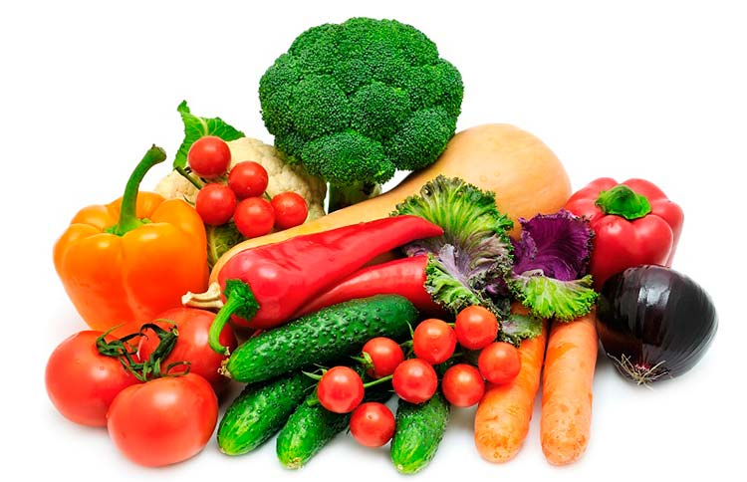
¿ Qué son?

Slide 13
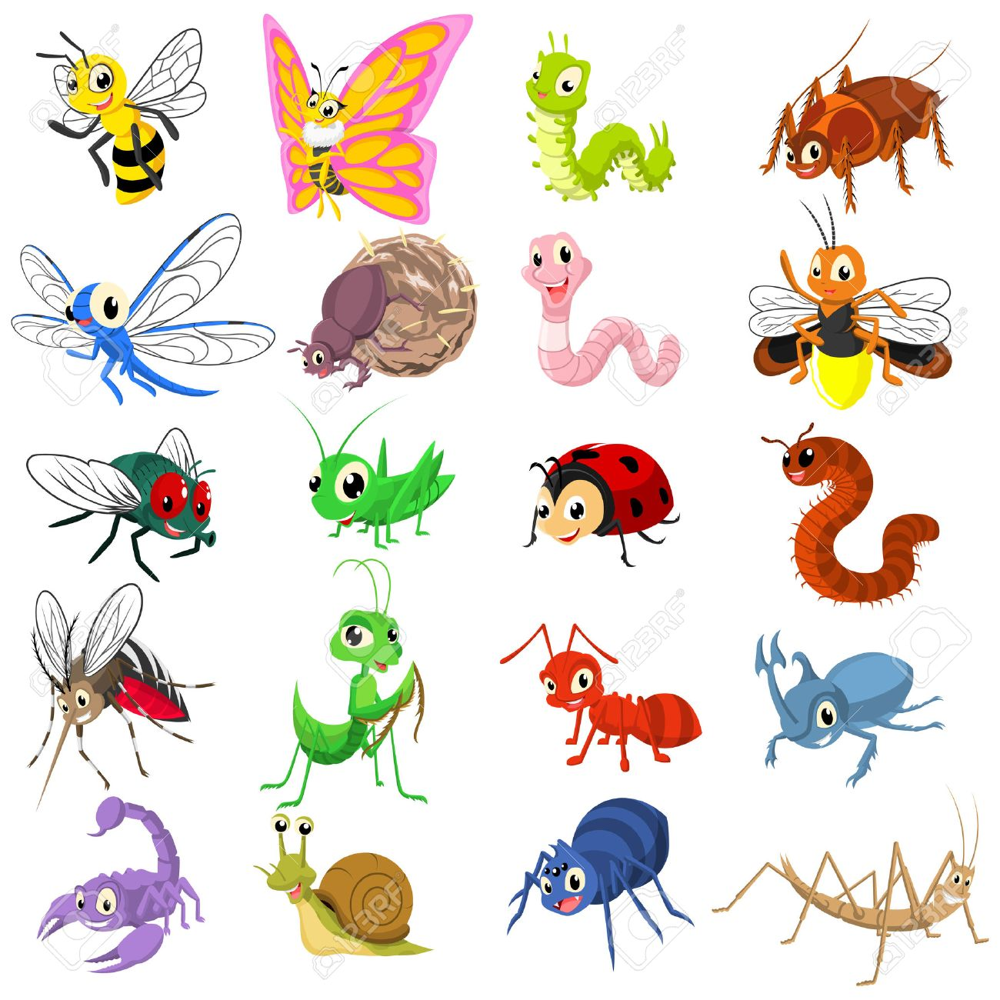
¿ Qué son?

Slide 14
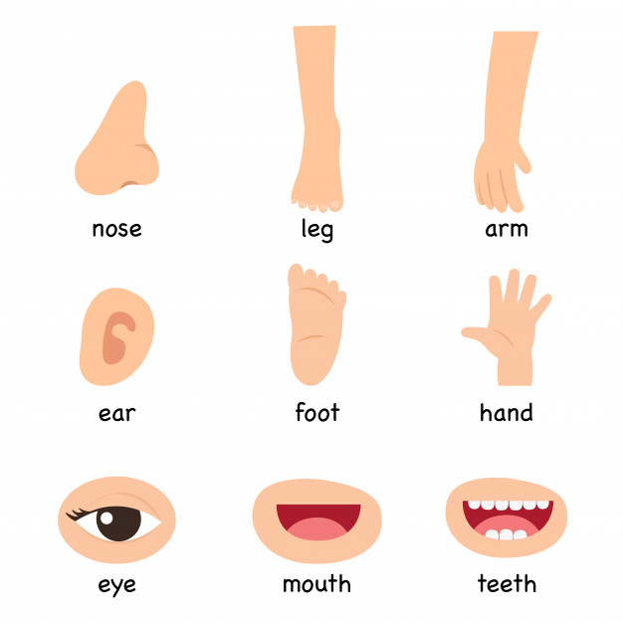
¿ Qué son?

Slide 15
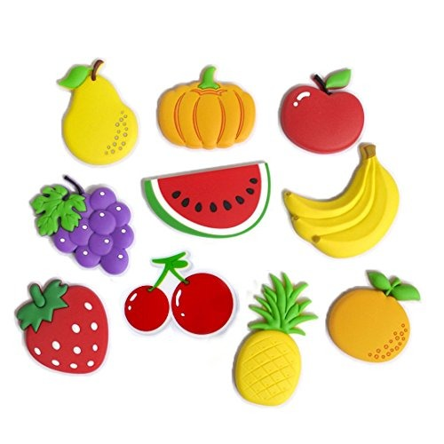
¿ Qué son?

